Slide 1
«Детско-родительский проект «Мои игрушки эмоций»
Муниципальное автономное дошкольное образовательно учреждение муниципального образования город Краснодар
«Детский сад комбинированного вида № 190»
Старший воспитатель
Плешакова Марина Николаевна,
Воспитатель
Гонтарь Олеся Владимировна

Slide 3
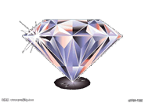
Ювелирная мастерская педагогических и детских идей МАДОУ МО г. Краснодар «Детский сад № 190»

Slide 4
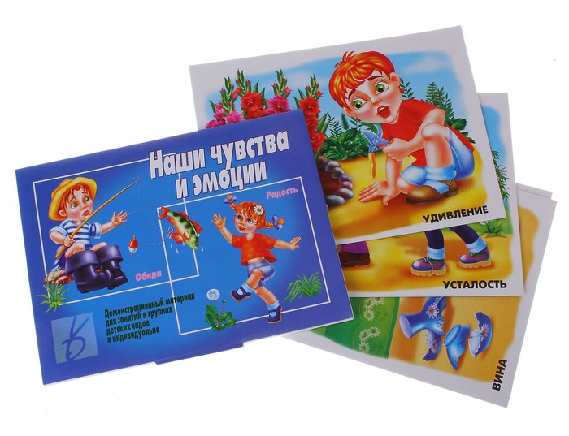
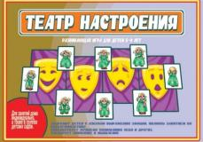
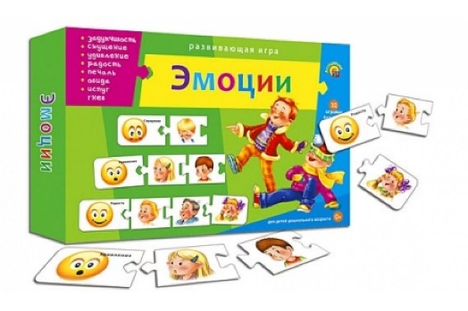
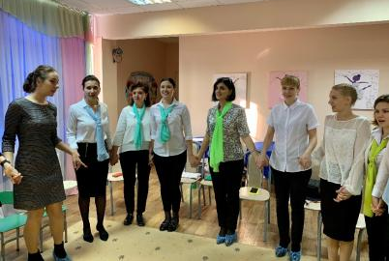
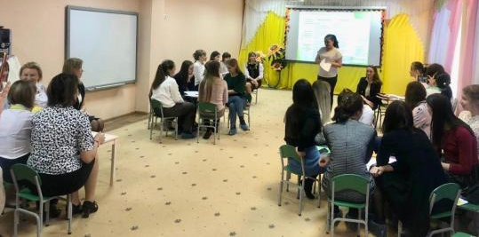
Ювелирная мастерская педагогических и детских идей МАДОУ МО г. Краснодар «Детский сад № 190»

Slide 5
Тема проекта:
«Мои игрушки эмоций»

Slide 6
Цель проекта:
Детская
Взрослая
«Создание условий для проявления инициативы и самостоятельности детей в процессе создания РППС по развитию эмоционального интеллекта»
«Я хочу создать
свою интересную
мне и друзьям игрушку эмоций!»
Задачи проекта:
1
Охрана и укрепление физического и психического здоровья детей, в том числе их эмоционального благополучия.
Формирование у детей способность распознавать собственные чувства и чувства других людей, чтобы уметь управлять своими эмоциями и поддерживать верный стиль в отношениях.
3
Развитие способности к волевым усилиям, умениям довести до конца начатое дело
2

Slide 7
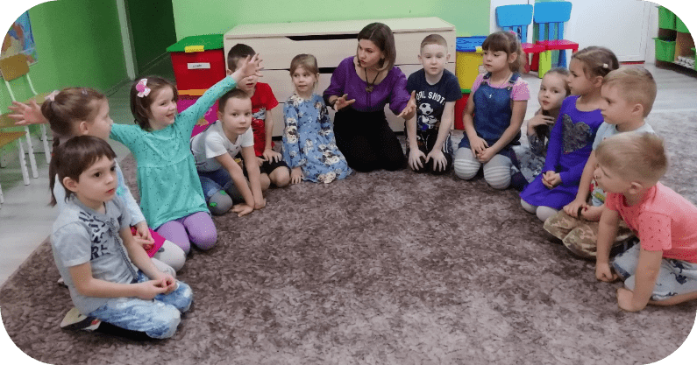
Ювелирная мастерская педагогических и детских идей МАДОУ МО г. Краснодар «Детский сад № 190»
«Живые игрушки,
у которых меняется
настроение!»
«Игра
с фонариком!»

Slide 8
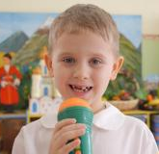
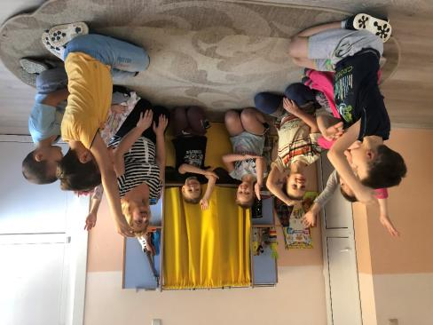
Ювелирная мастерская педагогических и детских идей МАДОУ МО г. Краснодар «Детский сад № 190»
«Сочинение
необычных
историй!»
«Лабиринты,
где играют сразу
несколько детей
одновременно!»

Slide 9
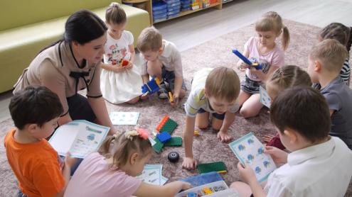
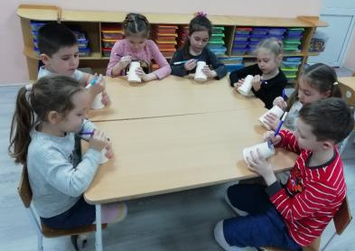
Ювелирная мастерская педагогических и детских идей МАДОУ МО г. Краснодар «Детский сад № 190»

Slide 10
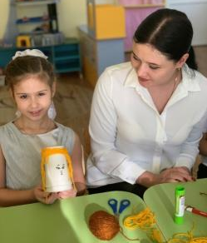
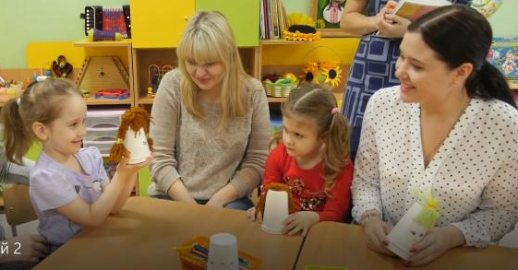
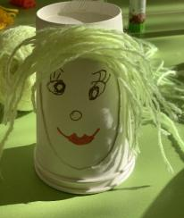
ПРОДУКТЫ
ювелирной мастерской педагогических и детских идей МАДОУ МО г. Краснодар «Детский сад № 190»
Игрушка с разным настроением

Slide 11
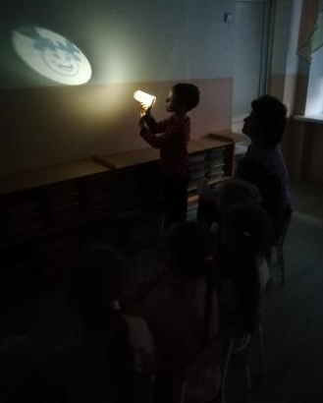
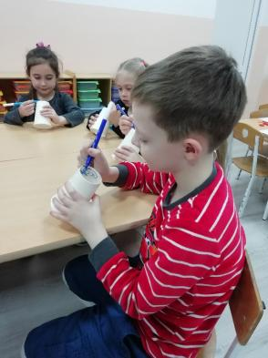
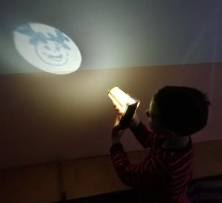
ПРОДУКТЫ
ювелирной мастерской педагогических и детских идей МАДОУ МО г. Краснодар «Детский сад № 190»
Игры с фонариком

Slide 12
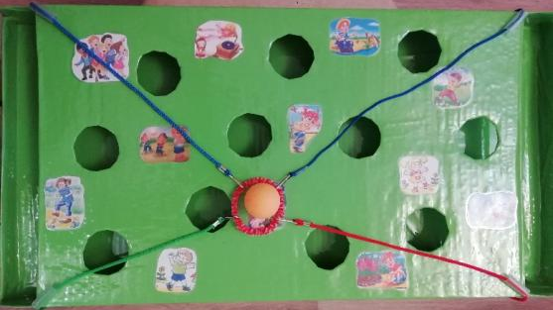
ПРОДУКТЫ
ювелирной мастерской педагогических и детских идей МАДОУ МО г. Краснодар «Детский сад № 190»
Лабиринт эмоций

Slide 13
ПРОДУКТЫ
ювелирной мастерской педагогических и детских идей МАДОУ МО г. Краснодар «Детский сад № 190»
Лабиринт эмоций

Slide 14
ПРОДУКТЫ
ювелирной мастерской педагогических и детских идей МАДОУ МО г. Краснодар «Детский сад № 190»
Кубики эмоций
- 1 кубик – со смайликами
2-ой кубик - по выбору игрока:
Кубик
с изображением
сказочных героев
Кубик
с изображением
животных
Кубик
с изображением
людей

Slide 15
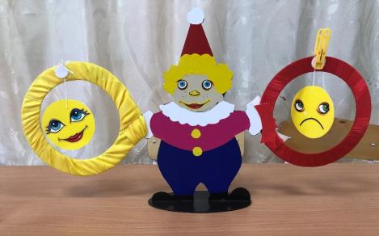
ПРОДУКТЫ
ювелирной мастерской педагогических и детских идей МАДОУ МО г. Краснодар «Детский сад № 190»
Ветерок эмоций

Slide 16
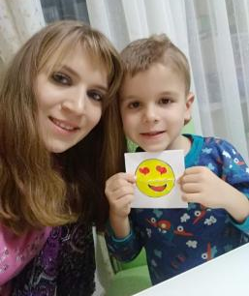
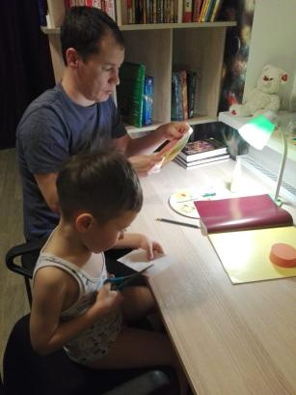
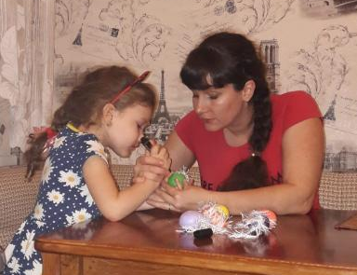
ПРОДУКТЫ
ювелирной мастерской педагогических и детских идей МАДОУ МО г. Краснодар «Детский сад № 190»

Slide 17
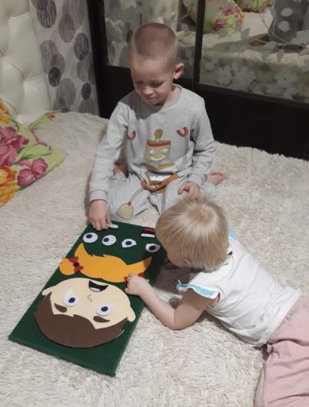
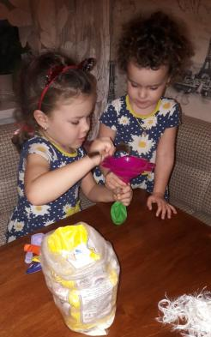
ПРОДУКТЫ
ювелирной мастерской педагогических и детских идей МАДОУ МО г. Краснодар «Детский сад № 190»

Slide 18
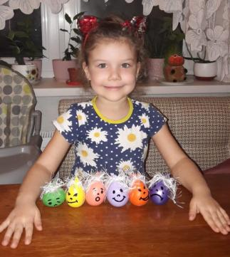
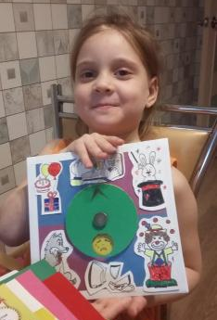
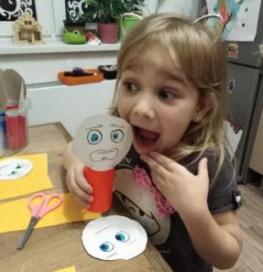
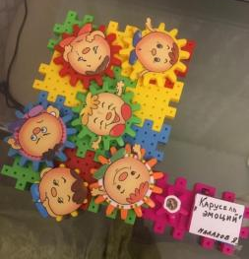
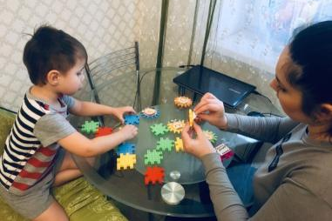
ПРОДУКТЫ
ювелирной мастерской педагогических и детских идей МАДОУ МО г. Краснодар «Детский сад № 190»

Slide 19
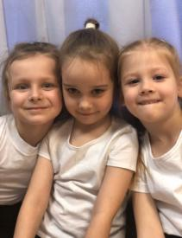
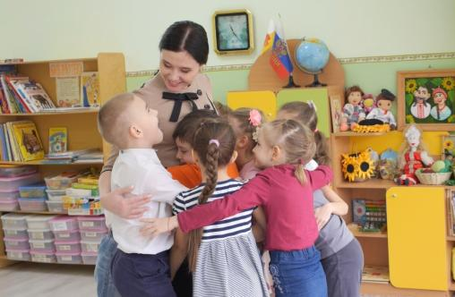

Slide 20
Все фото и видеоматериалы с участием детей размещены
с согласия родителей (законных представителей)

